Slide 1

TIG V
PESQUISA DE SATISFAÇÃO

Slide 2
Objetivo
O projeto visa buscar a satisfação dos alunos quanto a disciplina TIG. O processo será realizado a partir de votações online.

Slide 3

Como será realizada a pesquisa
Durante as apresentação dos trabalhos de TIG, um computador com tela Touch Screen ficará de frente ao estande do nosso trabalho, onde será realizada a pesquisa de satisfação dos alunos.

Slide 4
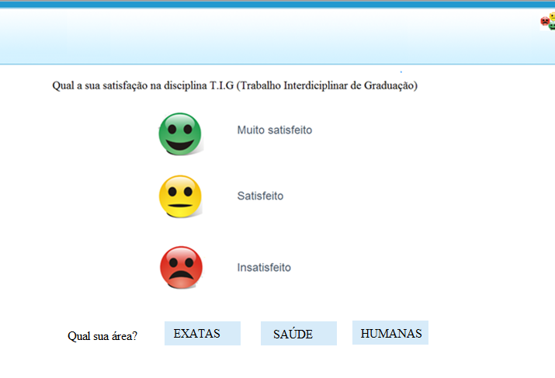
Avaliação:

Slide 5
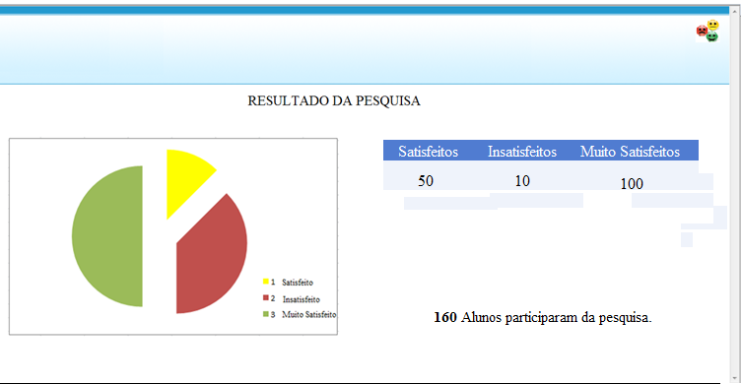
Estatística Geral

Slide 6
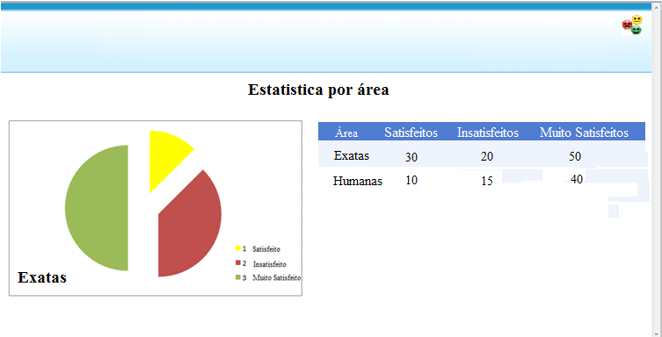
Estatística por área do aluno

Slide 7
Requisitos funcionais
RF1.Contabilizar Votos
RF2.Gerenciar CRUD de Áreas Específicas
RF3.Gerar Gráfico a partir dos dados obtidos
RF4.Exibir resultados na tela
RF5.Gerenciar CRUD de Topicos disponiveis para votos

